Slide 1
SOLIDní kód - návrhové vzory
Martin Dybal
MVP, MCP
martin@dybal.it

Slide 2
SOLIDní kód
Clean code
SOLID
Návrhové vzory
Testy

Slide 3
Opakování
Clean code
Způsob měření
Pojmenování
Metody
Komentáře
Solid
SRP
OCP
LSP
ISP
DIP

Slide 4
Co jsou návrhové vzory
„The elements of this language are entities called patterns. Each pattern describes a problem that occurs over and over again in our environment, and then describes the core of the solution to that problem, in such a way that you can use this solution a million times over, without ever doing it the same way twice„
Christopher Alexander, A Pattern Language: Towns, Buildings, Construction 1977
Notes:
Kniha pojednává o běžné architektuře, ne o SW

Slide 5
Co jsou návrhové vzory
problem that occurs over and over again
core of the solution to that problem
you can use this solution a million times over, without ever doing it the same way twice
Notes:
Problem
– Potřebujeme, aby v místnosti bylo světlo
– Potřebujeme se dostat na druhou stranu řeky
– Potřebujeme, aby to ustálo silný vítr
Solution
– Okno, Most
– Není to konkrétní implementace, je to obecný popis problému
Problem
– chceme usnadnit API vývojářů, aby nemuseli znát přesnou implementaci
– Potřebujeme upravit chování objektu, který je s jiné assembly
– Chceme vědět že se změnil vnitřní stav objektu
Problem
– chceme usnadnit API vývojářů, aby nemuseli znát přesnou implementaci
– Potřebujeme upravit chování objektu, který je s jiné assembly
– Chceme vědět že se změnil vnitřní stav objektu

Slide 6
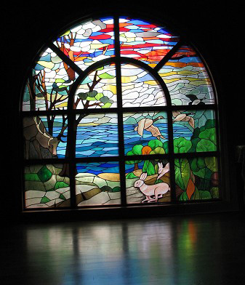
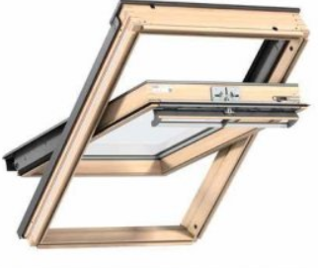
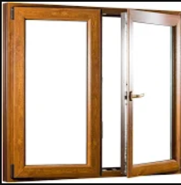
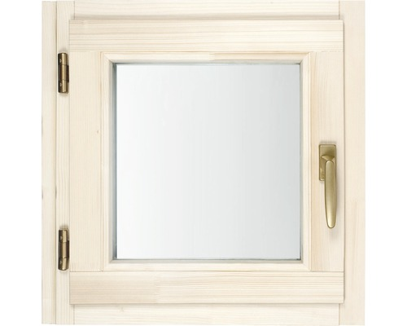
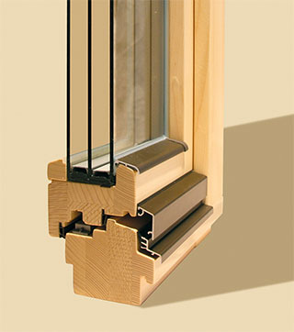
core of the solution
Notes:
Vzor není konkrétní implementace. Je to obecné řešení, které se může velmi lišit

Slide 7
Návrhový vzor
Jméno
Problém
Popis řešení
Nevýhody

Slide 8
Návrhové vzory
Návrhové vzory dohromady zapouzdřují osvědčené způsoby pro využívání možností jazyka. Umožňují programovat na vyšší úrovni a propagují dobré programátorské praktiky.
Judith Bishop
Již „nepoužívané“ návrhové vzory
Návrhové vzory GoF
EAA – Enterprise návrhové vzory Martin Fowler
Paralelní návrhové vzory
Notes:
Lokální proměnná, cyklus for, while
1994
patterns of enterprise application architecture

Slide 9
A k čemu to je?
Nevymýšlím kolo
Skládám z už hotových součástek
Eliminace chyb
Zjednodušení komunikace mezi vývojáři
Notes:
Je snažší se bavit o mostě, než vysvětlovat že uprostřed řeky umístním pilíře a na ně dám cestu

Slide 10
Village - Vesnice
Méně známý, ale velmi často používaný.
Vše je public, ideálně i static
Prostě všichni znají všechny

Slide 11
Null reference
"l call it my billion-dollar mistake. It was the invention of the null reference in 1965.„
Sir Charles Antony Richard Hoare, London QCON 2009

Slide 12
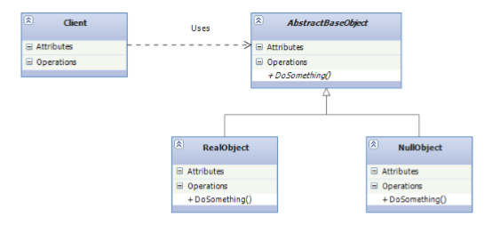
Null object

Slide 13
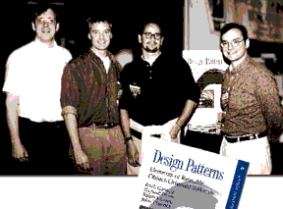
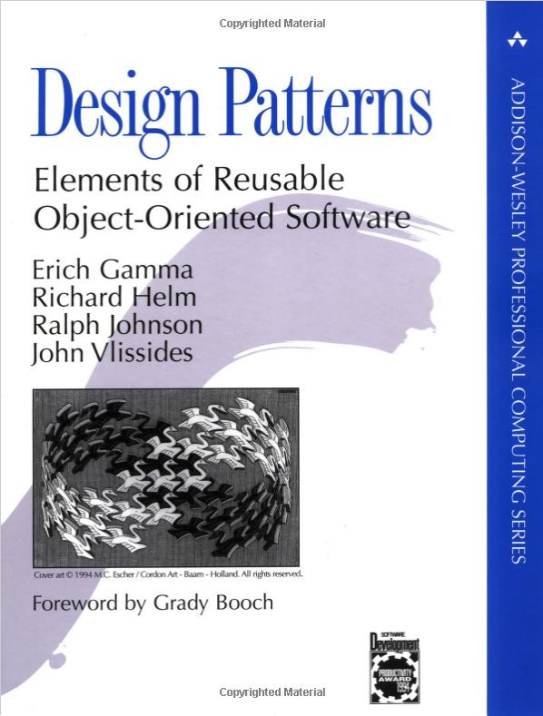
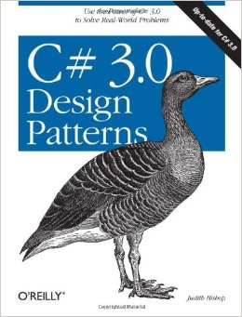
Návrhové vzory GoF
Erich Gamma, Richard Helm, Ralph Johnson, John Vlissides
Design Patterns: Elements of Reusable Object-Oriented Software
Strukturální vzory:
Decorator
Proxy
Bridge
Composite
Flyweight
Adapter
Façade
Vytvářecí vzory
Factory Method
Abstract Factory
Builder
Prototype
Singleton
Vzory chování:
Strategy
State
Template Method
Chain of Responsibility
Command
Iterator
Mediator
Observer
Visitor
Interpreter
Memento
Notes:
Kniha vyšla v roce 1994. 23 vzorů

Slide 14
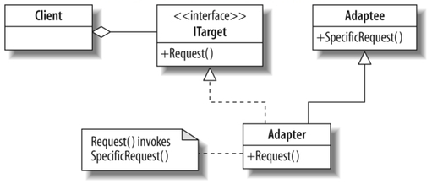
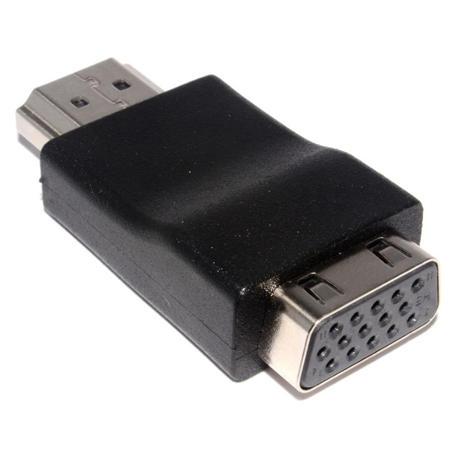
Adaptér/Wrapper
Účel
Přizpůsobit rozhraní
Obalit implementace tenkou vrstvou, pokud může dojít ke změně. (API, ORM, …)
ITarget - Rozhraní, které chceme dále používat.
Adapter - Třída, ktrá upravuje adaptee na rozhraní ITarget
Adaptee – Původní rozhraní/implementace

Slide 15
Adaptér/Wrapper
Příklad
Chceme pracovat s daty se sociální sítí (Facebook, Twitter, Google plus). Chceme osvobodit business vrstvu od nutnosti pracovat s různými api, za tímto účelem jsme vytvořili interface ISocialApi.
ITarget
Adapter / Wrapper
Adaptee
A
B, E
C, D
ISocialApi
FacebookSocialApi
Facebook API
d) Twitter API
TwitterSocialApi

Slide 16
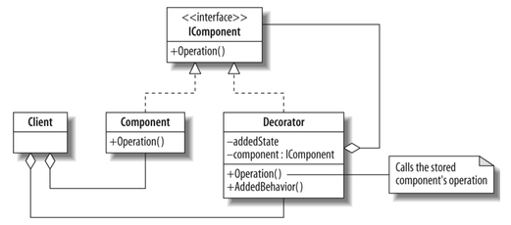
Decorator
IComponent - Rozhraní identifikující rozhraní, které mohou být dekorovány
Component - Původní třída objektů, jejichž operace mohou být přidávány nebo měněny
Operation - Metoda objektu Component zahrnutá v rozhraní IComponent. (Metod může být n)
Decorator - Třída implementující Icomponent (Tříd může být n)
Poskytuje způsob pro dynamické připojení nového stavu nebo chování k objektu.
Změnit určité vlastnosti objektu bez ovlivnění dalších
Obzvláště výhodný, pokud mohou existovat objekty s libovolnými kombinacemi nových vlastností, jelikož při použití prosté dědičnosti by došlo k enormnímu nárustu počtu tříd.
Notes:
Interceptor, extension method, implementace pomocí R#

Slide 17
Demo: Decorator
Implementace dekorátoru pro mailovou službu

Slide 18
Demo: Decorator vs Inheritance

Slide 19
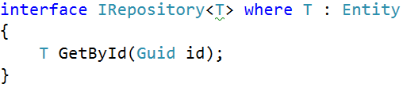

Slide 20
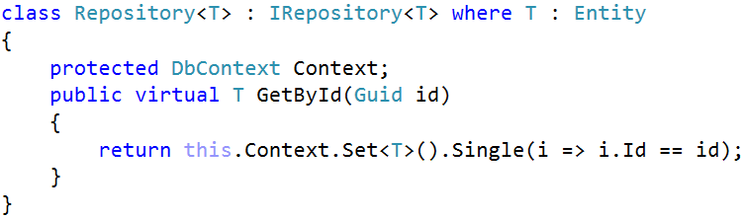
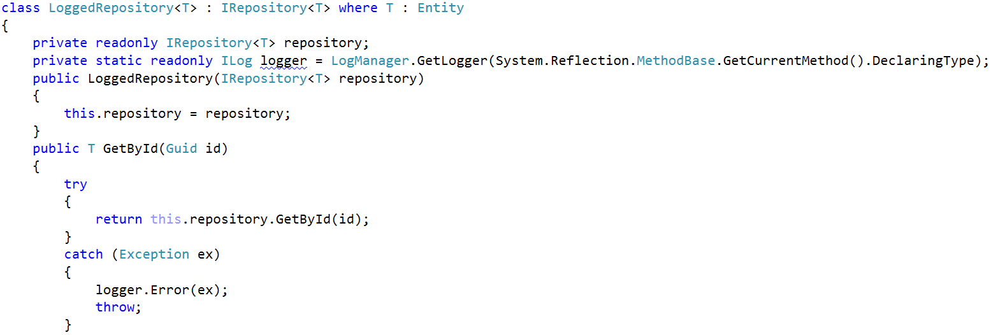
Notes:
Zmínit throw

Slide 21
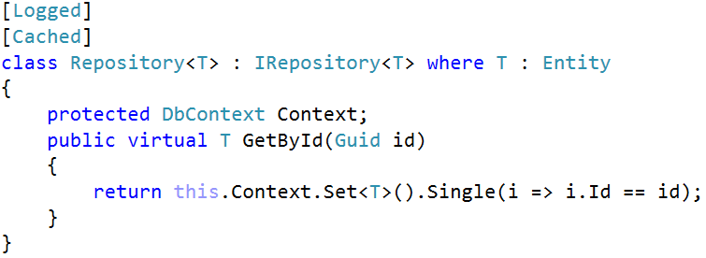
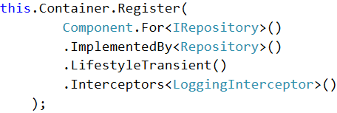
Notes:
Extension method

Slide 22
Decorator
Příklad
Chceme vytvořit jednoduchou aplikaci pro úpravu aplikací. Aplikace má umožňovat přidávat k fotografii rámečky a popisky.
IComponent
Component
Decorator
Operation
C
D
B
A
Zobrazit fotku
b) Fotka s rámečkem
Fotka
d) Původní fotka

Slide 23
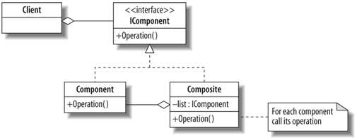
Composite
Účel
Vytváří strukturované hierarchie, se kterými lze pracovat jako se skupinami komponent.
Typické operace na komponentách jsou přidávání, upravování, vyhledávání, seskupování a zobrazování.
IComponent – Společné rozhraní
Composite – Skupina Icomponent, operace se vždy aplikuje na všechny prvky
Component – Konečný prvek

Slide 24
Demo: Composite
Implementace uživatelských skupin pomocí composite

Slide 25
Composite
Příklad
Potřebujeme reprezentovat hiearchii souborů.
IComponent
Composite
Component
C
A
B
Složka
b) Soubor
Složka nebo soubor

Slide 26
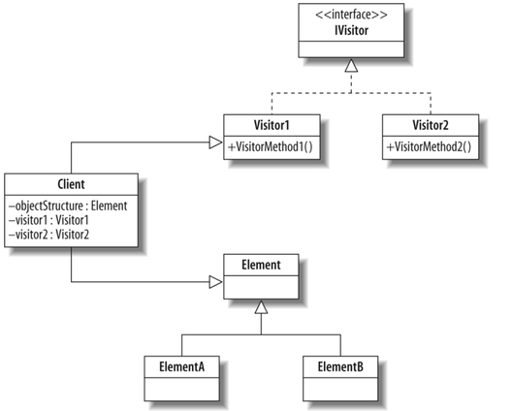
Visitor
Účel
Je potřeba rozšířit možnosti hiearchie
Velmi často užívaný v kombinaci s Composite
Pozor – velmi nepraktické, pokud dochází k nárustu tříd
Notes:
Důležité, jedna metoda, jeden Visitor!
Příklad se zvířátkama, rozrůstáním aplikace a koupí nové Zoo

Slide 27
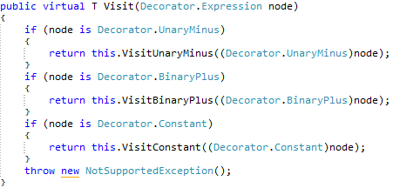
Visitor
Notes:
Důležité, jedna metoda, jeden Visitor!
Příklad se zvířátkama, rozrůstáním aplikace a koupí nové Zoo

Slide 28
Demo: Visitor
Implementace odesílání mailů pomocí Visitoru

Slide 29
Visitor
Příklad
Máme HTML dokument reprezentovaný jako Composite a chceme zajistit jeho vykreslování, musíme rozlišit vykreslování podle vlastnosti display (block, inline block, text).
IVisitor
VisitorA
ElementA
Element
5) ElementB
D
A
C, E
B
C, E
HtmlDisplayVisitor
b) HtmlElement
blockElement
HtmlVisitor
e) textElement

Slide 30
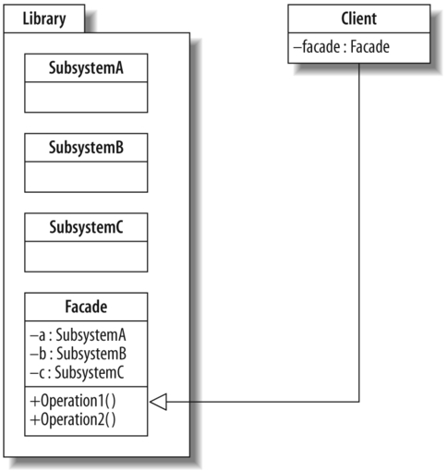
Façade
Účel
Zjednodušení api
Odstínění od implementačních detailů
Vhodná mezi vrstva pro části systému kde čekáme změny v budoucnu.

Slide 31
Demo: Facade
Zjednodušení api pro práci s předchozí implementací

Slide 32
Singelton
Zajišťuje že vždy bude existovat pouze jedna instance

Slide 33
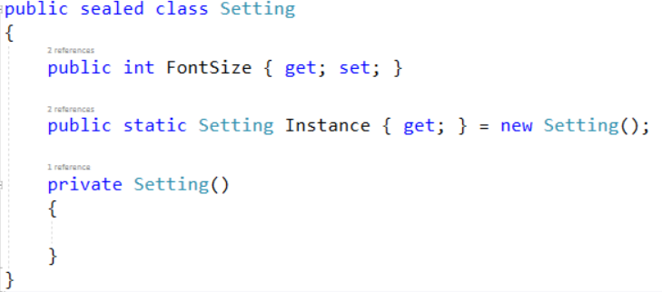
Singelton
Často za implementaci odpovídá IoC

Slide 34
Demo: Singelton
Ukládání informací o zaměstnancích v runtime

Slide 35
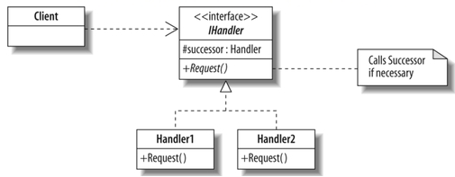
Chain of responsibility
Účel
handlery objektů
pokud objekt neumí zpracovat požadavek, pošle jej dále (Korporátní pravidlo)
pokud nikdo nezpracuje vykoná se buď defaultní chování, nebo výjimka
„Zpracování výjimek v .NET“
Notes:
ASP.NET midleware

Slide 36
Chain of responsibility
Příklad
Banka. Úředníci jsou zodpovědní za jednoduché úkony, cokoliv složitějšího posílají svým nadřazeným až po tu úroveň, která je za daný úkon zodpovědná. Na každé úrovni může být víc pracovníků, kteří ji zastávají.
Client
Handlers
Successor
Request
D
B
A
C
Další zaměstnanec v pořadí vedení
b) manažeři, zaměstnanci, úřadníci
Zákazníkův požadavek
d) Zákazník

Slide 37

A co s tím?

Slide 38
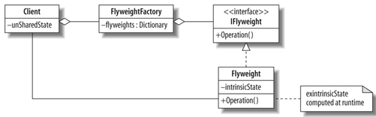
Flyweight
Účel
efektivní způsob sdílení společné
informace pro velké množství
objektů
rozděluje mezi vnitřním a vnějším stavem objektu:
vnitřní může být sdílen, minimalizuje nároky na paměť
vnější může být počítán za běhu
úspora paměti

Slide 39
Flyweight
Příklad
Fotogalerie. Fotografia se dají zobrazit v plné kvalitě samostatně nebo jako přehled skupiny se zmenšenými náhledy. Fotografie obsahují také informace o jejich zařazení do alb, které nejsou uživateli přímo přístupné.
1.) Client
2.) xFlyweight
3.) FlyweightFactory
4.) Flyweight
5.) intrinsicState
6.) extrinsicState
7.) unSharedState
C
E
B
G
D
F
A
a) Informace o skupině
b) Registrace unikátních obrázků
c) Aplikace skupiny fotek
d) Náhled
e) Specifikace obrázku
f) Obrázek v plné kvalitě
g) Tvůrce a vykreslovač náhledů
Notes:
DependencyProperity

Slide 40
Factory method
Používá se pokud není vhodné použít konstruktor objektu
Vytvoření je náročné na CPU
Vytvoření je asynchronní
Vyhazuje vyjímky
Lze použít i pro zpřehlednění kódu
var id = Guid.NewGuid();
TimeSpan.FromSeconds(5);
Notes:
Ošetřování parametrů, není vhodné pokud konstruktor střílí výjímku

Slide 41
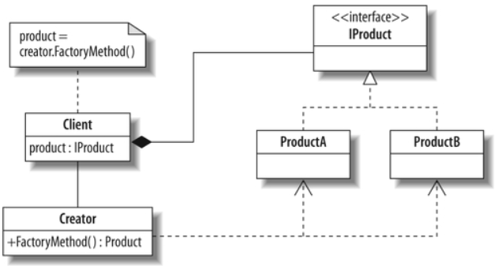
Factory
Rozhoduje, která třída se bude instanciovat
Notes:
Například při zpracování dotazů (SQL (MySql, MSSQL), Xpath)

Slide 42
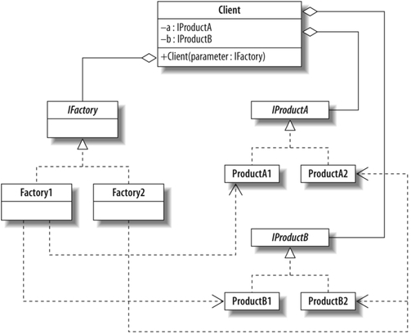
Abstract factory
Účel
„Je to factory method na steroidech“
Rozhoduje, která factory se bude instanciovat
Notes:
Například při zpracování dotazů (SQL (MySql, MSSQL), Xpath)

Slide 43
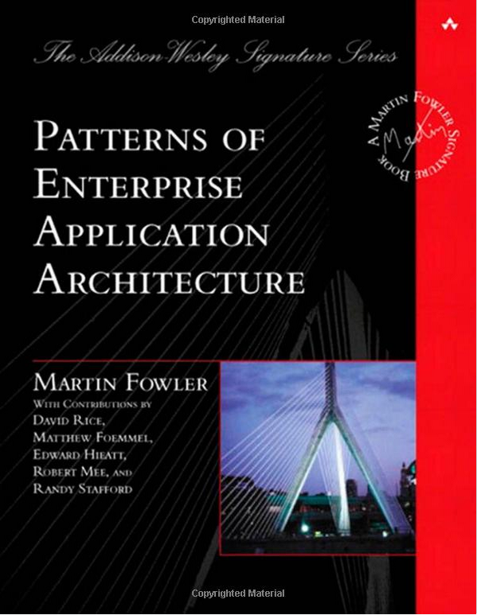

Enterprise vzory
Notes:
Většina z nich se neimplementuje běžně, jsou naimplementované už v ORM a my je pouze používáme, přesto je dobré je znát

Slide 44
Domain Model
Business data a business operace reprezentována pomocí objektů a jejich metod
Nemusí být 1:1 se schématem databáze
Ani by neměl být
Návrh aplikace by měl začít právě návrhem domain modelu
Praxe je často jiná
EF->EntityModel
Alternativy
• Data v SQL databázi, práce s nimi např. přes stored procedury, v aplikaci není nutná třída pro reprezentaci záznamu z databáze, používá se např. DataSet, DataTable
• Dnes již překonané
Notes:
Například při zpracování dotazů (SQL (MySql, MSSQL), Xpath)

Slide 45
Data Mapper
• Mapování dat ze SQL databáze (případně jiné) na objekty doménového modelu
• Typicky řeší i vazby mezi tabulkami
• Lazy loading, eager loading
• Dědičnost
• Table per class
• Table per type
• Table per hierarchy
Notes:
Například při zpracování dotazů (SQL (MySql, MSSQL), Xpath)

Slide 46
Identity Map
• Řeší konkurenční přístup k datům v rámci jedné transakce
• Např. načteme řádek z tabulky Order s Id=1
• Upravíme na něm nějakou vlastnost
• Řádek načteme znovu (třeba jako součást jiného dotazu)
• Která verze platí?
• Identity Map v rámci každé transakce eviduje všechny entity (podle primárního klíče)
• Pokud již entita existuje, není materializována znovu,
ale použije se existující instance
EF->DbContext
Notes:
Například při zpracování dotazů (SQL (MySql, MSSQL), Xpath)

Slide 47
Unit of Work
Ohraničuje business transakci
Typicky propojená s Identity Map
Eviduje změněné objekty a umožňuje promítnout jejich změny do datového úložiště
Řeší i pořadí updatů
Často používá IDisposable a vzor Registry
• Vytvoření instance zaregistruje Unit of Work do aktuálního vlákna
• Podpora vnořování UOW – použijeme Stack
• Dispose Unit of Work odregistruje
EF->DbContext.SaveChanges
Notes:
Například při zpracování dotazů (SQL (MySql, MSSQL), Xpath)

Slide 48
Repository
• Umožňuje CRUD operace nad kolekcí objektů
• Add, Update, Delete, FindById
• Např. databázovou tabulkou
• IQueryable GetAll
• V praxi není úplně vhodné
• Svádí to k psaní složitých dotazů přímo přes repozitář
• Jednoduché dotazy se v aplikaci často opakují
• Lepší je použít Query objekt
EF -> DbSet<T>
Notes:
Například při zpracování dotazů (SQL (MySql, MSSQL), Xpath)

Slide 49
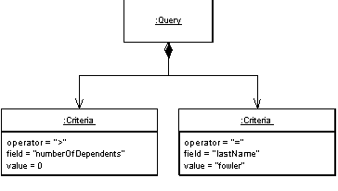
Query Object
• Dotaz nad daty reprezentován pomocí třídy
• Metoda Execute
• Předchází kopírování kódu
• Další možnosti
• Parametrizovatelnost dotazů
• Obecná podpora stránkování, řazení, filtrování
• Možnost přidat např. metodu GetTotalCount
• Post-processing výsledků
Notes:
Například při zpracování dotazů (SQL (MySql, MSSQL), Xpath)

Slide 50
Okazy/zdroje
http://patterns.cs.up.ac.za/
https://vimeo.com/209713477
https://www.pluralsight.com/courses/design-patterns-on-ramp
http://martinfowler.com/
http://www.pluralsight.com/courses/patterns-library
http://www.pluralsight.com/courses/tactical-design-patterns-dotnet-managing-responsibilities
http://www.pluralsight.com/courses/intro-async-parallel-dotnet4
http://odetocode.com/about/scott-allen
http://blog.renestein.net/
http://www.snowball.be/
Notes:
Například při zpracování dotazů (SQL (MySql, MSSQL), Xpath)

Slide 51
Okazy/zdroje
BISHOP, J. C# 3.0 design patterns. 1st. ed. Beijing: O'Reilly, c2008, xxi, 290 s. ISBN 9780596527730.
FOWLER, Martin. Patterns of enterprise application architecture. Boston: Addison-Wesley, c2003, xxiv, 533 p. ISBN 0321127420.
BUSCHMANN, Frank, Kevlin HENNEY a Douglas C SCHMIDT. Pattern oriented Software Architecture: on Patterns and Pattern Languages. Chichester: John Wiley & Sons, c2007, xxxix, 450 s. Wiley series on software design patterns. ISBN 9780471486480.
Notes:
Například při zpracování dotazů (SQL (MySql, MSSQL), Xpath)

